Slide 1
DATABASE SYSTEM CONCEPTS
第三章 SQL
Chapter 3 Introduction to SQL

Slide 2
提纲
SQL概述
SQL数据定义功能
SQL数据操纵功能
SQL数据修改功能
事务

Slide 3
SQL概述
历史
SQL: Structured Query Language
1974年，由Boyce和Chamber提出
1975-1979年，在System R上实现，由IBM的San Jose研究室研制，称为Sequel

Slide 4
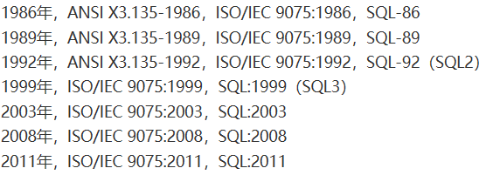
SQL概述
标准化
有关组织
ANSI(American Natural Standard Institute)
ISO(International Organization for Standardization)
SQL发展

Slide 5
SQL概述
特点
一体化
集DDL，DML，DCL于一体
单一的结构----关系，带来了数据操作符的统一
面向集合的操作方式
一次一集合
高度非过程化
用户只需提出“做什么”，无须告诉“怎么做”，不必了解存取路径
两种使用方式，统一的语法结构
SQL既是自含式语言，又是嵌入式语言
语言简洁，易学易用

Slide 6
SQL概述
SQL组成：
数据定义语言(DDL)
数据操纵语言 (DML)
数据控制语言(DCL)
事务控制(Transaction Control)
嵌入式SQL和动态SQL(Embedded SQL and Dynamic SQL)

Slide 7
SQL概述
SQL功能
操作符
数据定义
CREATE，ALTER，DROP
数据查询
SELECT
数据操纵
INSERT，UPDATE，DELETE
数据控制
GRANT，REVOKE
SQL语言大小写不敏感

Slide 8
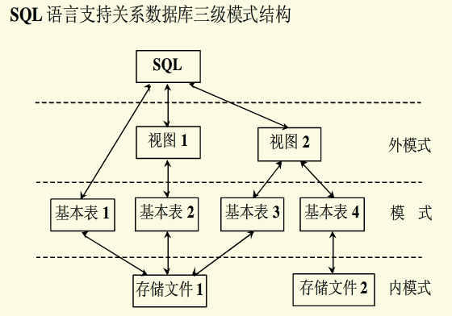
SQL概述

Slide 9

示例关系
D (dno , dname , dean)
S (sno , sname , gender , age , dno)
C (cno , cname , credit)
SC (sno , cno , score)
T (tno , tname, dno, sal)
TC (tno , cno)

Slide 10
SQL数据定义功能
基本表的定义、修改与撤销
索引的定义与撤销
SQL数据定义特点

Slide 11
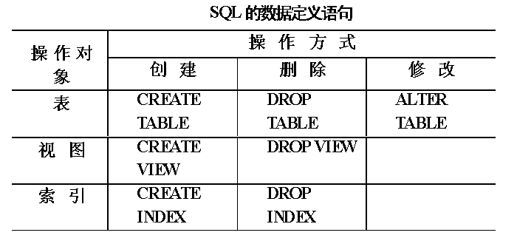
SQL数据定义功能

Slide 12
数据类型
基本数据类型
char(n)：固定长度的字符串
varchar(n)：可变长字符串(varchar2)
int：整数(-2³¹--2³¹-1)
smallint：小整数类型(-2¹⁵--2¹⁵-1)
numeric(p，d)：定点数，小数点左边p位，右边q位
real：浮点数
double precision：双精度浮点数
date：日期(年、月、日)
time：时间(小时、分、秒)

Slide 13
基本表的定义
CREATE TABLE <表名>
(<列名> <数据类型>[ <列级完整性约束条件> ]
[，<列名> <数据类型>[ <列级完整性约束条件>] ] …
[，<表级完整性约束条件> ] )
<表名>：所要定义的基本表的名字
<列名>：组成该表的各个属性(列)
<列级完整性约束条件>：涉及相应属性列的完整性约束条件
<表级完整性约束条件>：涉及一个或多个属性列的完整性约束条件

Slide 14
基本表的定义
基本表的定义(CREATE)
格式
create table 表名(
列名 数据类型 [default 缺省值] [not null]
[，列名 数据类型 [default 缺省值] [not null]]
……
[，primary key (列名 [，列名] …)]
[，foreign key (列名 [，列名] …)
references 表名 (列名 [，列名] …)]
[，check (条件)])

Slide 15
基本表的定义
示例
CREATE TABLE S
( sno CHAR(4),
sname CHAR(8) NOT NULL,
age SMALLINT,
gender CHAR(1),
constraint pk_s PRIMARY KEY (sno),
CHECK (gender=‘0’ or gender=‘1’)
);

Slide 16
基本表的定义
CREATE TABLE C
( cno CHAR(4),
cname CHAR(10) UNIQUE,
credit SMALLINT,
constraint pk_c PRIMARY KEY (cno)
);

Slide 17
基本表的定义
CREATE TABLE SC
(sno CHAR(4),
cno CHAR(4),
score SAMLLINT,
constraint pk_sc PRIMARY KEY (sno，cno),
constraint fk_scs FOREIGN KEY (sno)
REFERENCES S(sno),
constraint fk_scc FOREIGN KEY (cno)
REFERENCES C(cno),
CHECK((score IS NULL) OR
score BETWEEN 0 AND 100));

Slide 18
基本表的定义
示例
create domain person_name char(20)
create table T
( tno char(10),
tname person_name not null,
sal int,
dno char(10),
primary key (tno),
foreign key (dno) references D(dno),
check (sal > 0));

Slide 19
基本表的定义
常用完整性约束
主码约束： PRIMARY KEY
唯一性约束：UNIQUE
非空值约束：NOT NULL
参照完整性约束：FOREIGN KEY
PRIMARY KEY与 UNIQUE的异同？
PRIMARY KEY：约束数据唯一和非空
UNIQUE：约束数据唯一

Slide 20
基本表的定义
表空间
表空间是数据库的逻辑划分，一个表空间只能属于一个数据库，一个数据库可以拥有多个表空间，表空间分为系统表空间和用户定义的表空间
一个表空间可以包含多个表，一个表只能属于一个表空间
CREATE TABLE D
( dno CHAR(4) PRIMARY KEY ,
dname VARCHAR2(20))
tablespace student;

Slide 21
基本表的定义
表的属主(Owner)
每个数据库对象都有自己的属主(Owner)，表也有自己的属主(Owner) 。数据库对象的默认属主(Owner)是创建该对象的用户。
属主(Owner)拥有表的所有权限。
CREATE TABLE user1.D
( dno CHAR(4) PRIMARY KEY ,
dname VARCHAR2(20))
tablespace student;

Slide 22
基本表的定义
修改基本表定义(关系模式)
格式：
alter table 表名
[add 子句] 增加列或者完整性约束
[drop 子句] 删除列或者完整性约束
[modify 子句] 修改列定义

Slide 23
基本表的定义
示例
alter table T add location char(30)；
alter table S MODIFY sname varchar2(30)；
(注意：修改列的长度时，只能改长，不能改短)
alter table T add location char(30) not null；
？？？

Slide 24
基本表的定义
ALTER TABLE <基本表名> DROP column <列名>[CASCADE│RESTRICT]
此处CASCADE方式表示：在基本表中删除某列时，所有引用到该列的视图和约束也要一起自动地被删除。而RESTRICT方式表示在没有视图或约束引用该属性时，才能在基本表中删除该列，否则拒绝删除操作。

Slide 25
基本表的定义
删除属性列
间接删除属性列
把B表中要保留的列及其数据复制到一个新表A中
删除原表B
建立与原表同名的新表B，将A中数据复制到B中
直接删除属性列
例：ALTER TABLE S Drop column Scome CASCADE；

Slide 26
基本表的定义
删除表中的约束
alter table 表名 drop constraint 约束名
alter table S drop constraint pk_s;

Slide 27
基本表的定义
撤消基本表定义(drop)
格式
drop table 表名
示例
drop table S;
DANGER
撤消基本表后，基本表的定义、表中数据、索引都被删除，由此表导出的视图将无法继续使用

Slide 28
索引的定义
目的：大部分的查询只涉及数据库中的少量数据，建立索引是加快查询速度的有效手段
建立索引
DBA或表的属主(即建立表的人)根据需要建立
有些DBMS(例如oracle)自动建立以下属性列上的索引
PRIMARY KEY
UNIQUE
维护索引
DBMS自动完成
使用索引
DBMS自动选择是否使用索引以及使用哪些索引

Slide 29
索引的定义
索引的定义
格式
create [unique/distinct] [cluster] index 索引名
on 表名 (列名 [asc/desc] [ , 列名[ asc/desc]]…)
unique(distinct)：唯一性索引，不允许表中不同的行在索引列上取相同值。若已有相同值存在，则系统给出相关信息，不建此索引。系统并拒绝违背唯一性的插入、更新
cluster：聚集索引，表中元组物理顺序与索引的逻辑(索引)顺序相同。一个基本表上只能建一个聚集索引(该索引可以包含多个列)
asc/desc：索引表中索引值的排序次序，缺省为asc

Slide 30
索引的定义
示例：
create cluster index s_sno_clu on S(sno);
create unique index s_sno on S(sno);
create index s_sname on S(sname);
create distinct index s_id on S(id);
上述索引能够建立吗？

Slide 31
索引的定义
索引的删除
格式
drop index 索引名
注意：删除唯一索引后，唯一索引对于数据的约束就消失了

Slide 32
索引的定义
索引的有关说明
可以动态地定义索引，即可以随时建立和删除索引
不允许用户在数据操作中指定索引，索引如何使用完全由DBMS决定
应该在使用频率高的、经常用于连接的列上建索引
索引实现：B⁺树，散列(hash)
一个表上可建多个索引。索引可以提高查询效率，但索引过多耗费空间，且降低了插入、删除、更新的效率

Slide 33
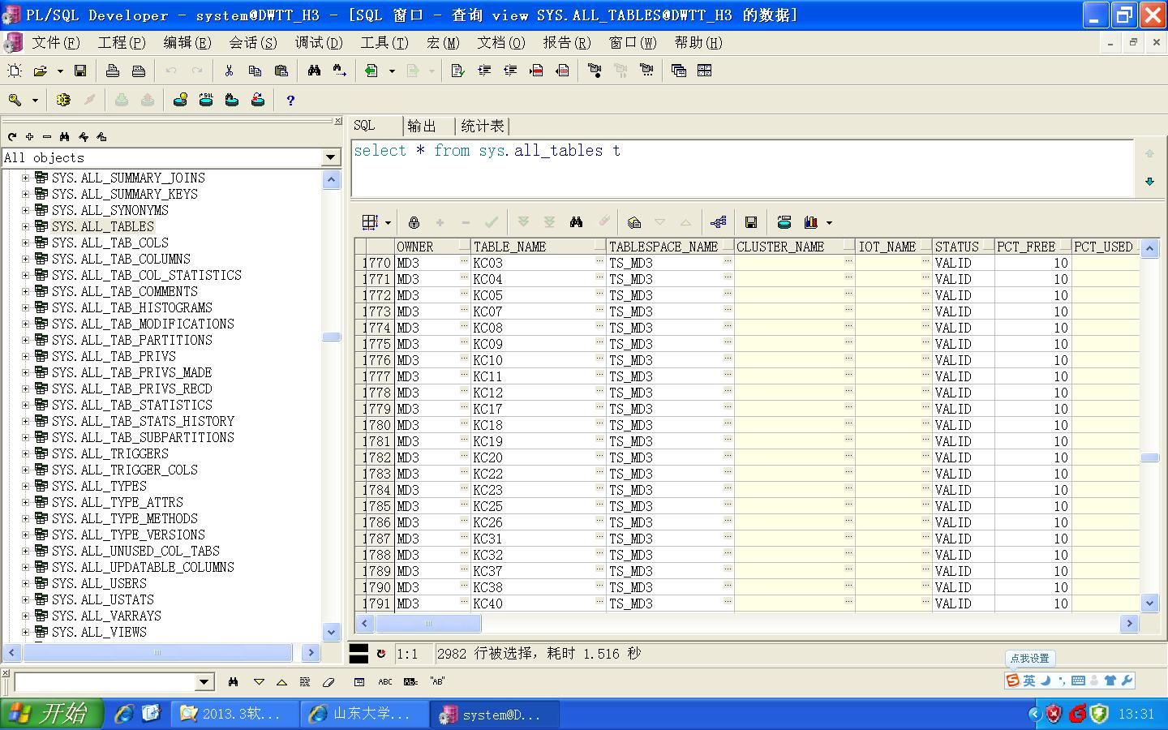
元数据
元数据(Metadata)，又称中介数据、中继数据，为描述数据的数据(data about data)

Slide 34
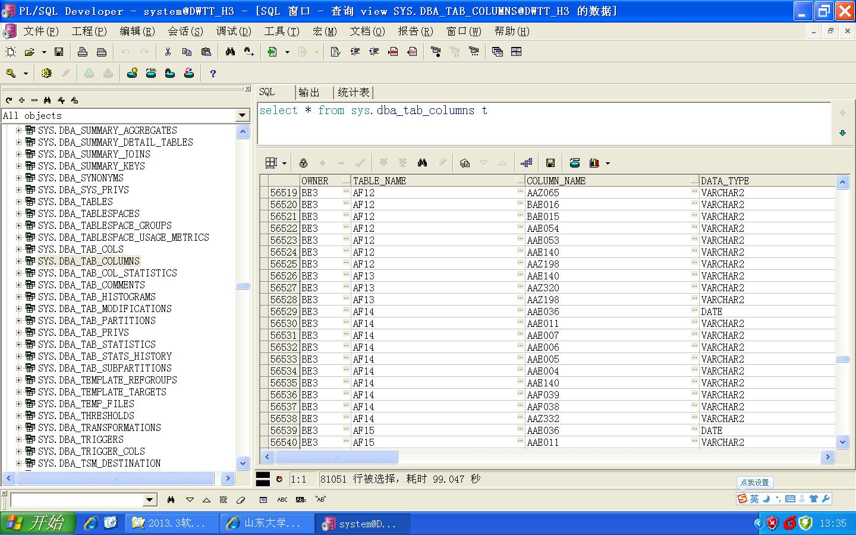
元数据

Slide 35
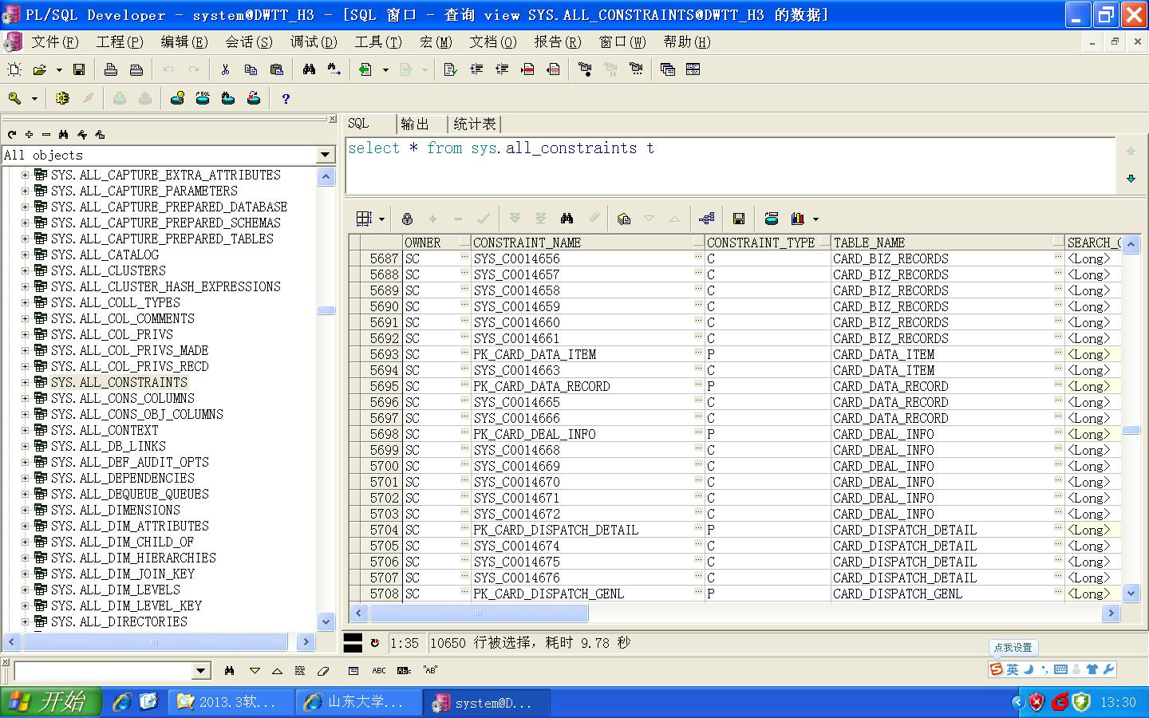
元数据

Slide 36
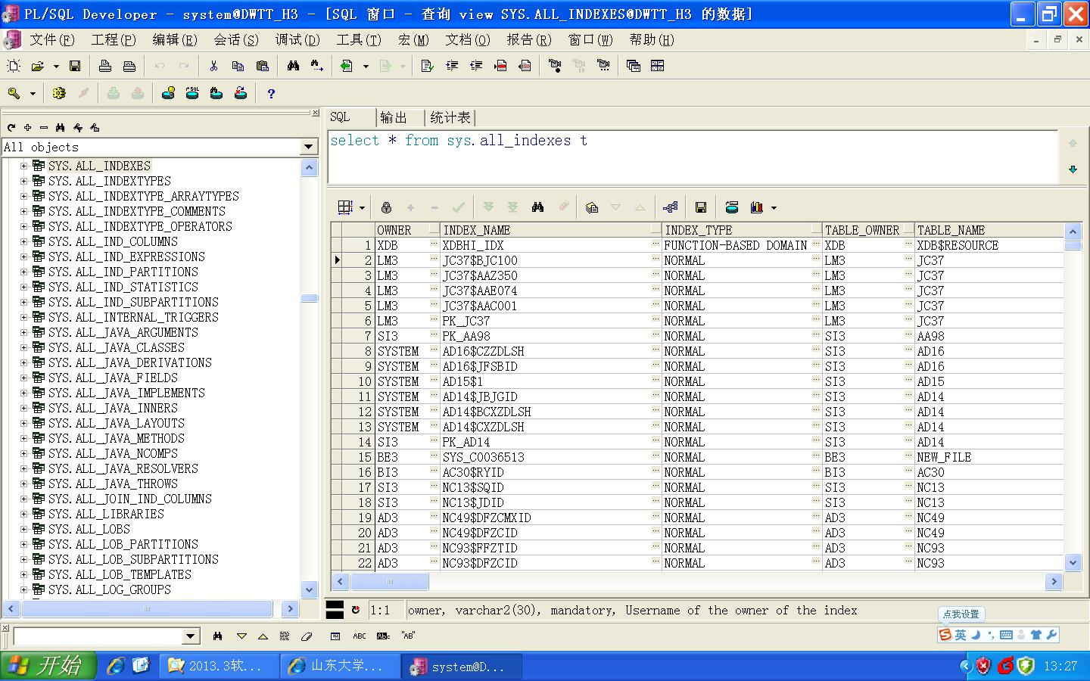
元数据

Slide 37
SQL数据定义语言特点
SQL中，任何时候都可以执行一个数据定义语句，随时修改数据库结构。而在非关系型的数据库系统中，必须在数据库的装入和使用前全部完成数据库的定义。若要修改已投入运行的数据库，则需停下一切数据库活动，把数据库卸出，修改数据库定义并重新编译，再按修改过的数据库结构重新装入数据
数据库定义不断增长(不必一开始就定义完整)
数据库定义随时修改(不必一开始就完全合理)
可进行增加索引、撤消索引的实验，检验其对效率的影响

Slide 38
SQL数据查询功能
SQL数据查询基本结构
select子句
重复元组的处理
from子句
where子句
更名运算
字符串操作
元组显示顺序
集合操作

Slide 39
SQL数据查询功能
分组和聚集函数
空值
嵌套子查询
派生关系
视图
关系的连接

Slide 40
SQL数据查询基本结构
基本结构
select A₁ , A₂ , … , A_{n}
from T₁ , T₂ , … , T_{m}
where P
∏_{A1 , A2 , … , An}(σ_{p}(T₁ × T₂ × … × T_{m}))

Slide 41
SQL数据查询基本结构
语句格式
SELECT [ALL|DISTINCT] <目标列表达式
[，<目标列表达式>] …
FROM <表名、视图名或者临时关系>[， <表名、视图名或者临时关系> ] …
[ WHERE <条件表达式> ]
[ GROUP BY <列名1> [ HAVING <条件表达式> ] ]
[ ORDER BY <列名2> [ ASC|DESC ] ]；

Slide 42
SQL数据查询基本结构
SELECT子句：指定要显示的属性列
FROM子句：指定查询对象(基本表或视图)
WHERE子句：指定查询条件
GROUP BY子句：对查询结果按指定列的值分组，该属性列值相等的元组为一个组。通常会在每组中作用聚集函数。
HAVING短语：筛选出只有满足指定条件的组
ORDER BY子句：对查询结果按指定列值的升序或降序排序

Slide 43
select子句
示例
查询所有老师的姓名
select tname
from T；

Slide 44
select子句
目标列形式
可以为列名，* ，算术表达式，聚集函数
*：表示“所有的属性”
查询所有老师的信息
select *
from T；

Slide 45
select子句
带+，−， ∗， /的算术表达式
查询所有老师的姓名及税后工资额
select tname，sal∗0.95
from T；

Slide 46
重复元组的处理
语法约束
查询结果默认保留重复元组，这是商用数据库产品对于关系模型理论的突破。若要去掉重复元组，可用关键字distinct或unique指明
示例
查询选修课程的学生学号
select distinct sno
from SC；

Slide 47
from子句
说明
from子句列出查询的对象表
当目标列取自多个表时，在不混淆的情况下可以不用显式指明来自哪个关系
相当于表的笛卡尔积，不是自然连接
示例
例：找出工资低于500的职工的姓名、工资、学院
select tname , sal , dname
from T , D
where sal < 500 and T.dno = D.dno；

Slide 48
from子句
例：列出教授“哲学”课程的老师的教工号及姓名
select t. tno , tname
from t , tc , c
where t.tno = tc.tno
and tc.cno = c.cno
and cname = ‘哲学’；
From子句中可以有几个表?

Slide 49
where子句
常用查询条件
查询条件 | 谓词
比较 | >，<，=，<>，>=，<=，not+上述运算符
确定范围 | between … and …，not between …and …
确定集合 | in，not in
判定空集合 | exists，not exists
字符匹配 | like，not like
空值 | is null，is not null
多条件 | and，or

Slide 50
where子句
示例
查询工资在3000~5000之间的老师姓名
select tname
from T
where sal between 3000 and 5000；
查询软件学院学生姓名
select sname
from D，S
where D.dno=S.dno and dname=‘软件学院’；

Slide 51
更名运算
格式
old_name as new_name
为表和属性重新命名，可出现在select和from子句中
注：as可选

Slide 52
更名运算
示例
例：给出所有老师的姓名、所纳税额及税后工资额
select tname，sal∗0.05 as tax，
sal*0.95 as income
from T；

Slide 53
元组变量
SQL中的元组变量必须与特定的关系相联系，元组变量是通过在from子句中使用as子句来定义的
作用：1、简化关系名称；2、比较同一关系的两个元组
例：查询选修了c1号课程的学生学号和姓名
select a.sno, sname
from s as a, sc as b
where a.sno=b.sno and cno=‘c1’;

Slide 54
元组变量
查询选修了c1号课程的学生学号和姓名
select s.sno, sname
from s, sc
where s.sno=sc.sno and cno=‘c1’;
用关系名作为隐含的元组变量
元组变量在哪里？

Slide 55
元组变量
比较同一关系中的两个元组
查询一门课的间接先行课
C
cno | cpno
1 | 5
2
3 | 1
4 | 6
5 | 7
6
7 | 6
select first.cno, second.cpno
from c as first , c as second
where first.cpno=second.cno;

Slide 56
元组变量
查询数学成绩比王红同学数学成绩高的学生
姓名
课程
成绩
R
刘洪
物理
93
王红
数学
86
张军
数学
89
select b.sname
from R a, R b
where a.sname=‘王红’ and a.cname=‘数学’ and
b.cname=‘数学’ and b.score>a.score;

Slide 57
元组变量
基于员工表，完成下列查询
查询工资数额超过其领导的工资数额的员工编号及其工资
查询比2号员工工资高的员工编号
emp
eno | sal | mgr
1 | 1000 | 5
2 | 1500 | 6
3 | 2000 | 5
4 | 3000 | 6
5 | 1500
6 | 2000
select a.eno, a.sal
from emp a, emp b
where a.mgr = b.eno and a.sal > b.sal;
select a.eno
from emp a, emp b
where a.sal > b.sal and b.eno = ‘2’;

Slide 58
元组变量
基于父子表parent，完成下列查询
查询祖孙关系
parent
id | Pid
P1 | P2
P1 | P3
P2 | P4
P4 | P5
select a.id,b.pid
from p a,p b
where a.pid = b.id;

Slide 59
字符串操作
命令格式
格式
列名 [not] like ‘字符串’
找出满足给定匹配条件的字符串

Slide 60
字符串操作
匹配规则
“%”
匹配零个或多个字符
“＿”
匹配任意单个字符
Escape
定义转义字符，以去掉特殊字符的特定含义，使其被作为普通字符看待
如escape “\”，定义 \ 作为转义字符，则可用\%去匹配%，用\＿去匹配＿
思考：用什么去匹配\ ？

Slide 61
字符串操作
示例
查询姓张的教师的所有信息
select *
from T
where tname like ‘张%’;

Slide 62
字符串操作
列出名称中含有4个字符以上，且倒数第3个字符是’d’，倒数第2个字符是’_’的课程的所有信息
select *
from C
where cname like ‘% ＿d \＿＿’ escape’\’;

Slide 63
字符串操作
SQL正则表达式
REGEXP_LIKE(匹配) REGEXP_INSTR (包含) REGEXP_REPLACE(替换) REGEXP_SUBSTR(提取)

Slide 64
字符串操作
SQL正则表达式示例
select *
from table1
where REGEXP_LIKE(SJHM, ‘^[1]{1}[35]{1}[[:digit:]]{9}$‘)
^ 表示开始
$ 表示结束
[]内部为匹配范围
{}里的内容表示个数，有几位
查询手机号码是以 1开头接着是3或5再加9位的数字 所以这么理解 1开头 表达式为 ^[1]{1} 意为 开始1位里包含1 3或5 表达式为 [35]{1} 9位数字结束 为: [[:digit:]]{9}$ 这里[:digit:]为特殊写法，代表为数字 再加个结束符$

Slide 65
元组显示顺序
命令
order by 列名 [asc | desc]
示例
按系名升序列出老师姓名，所在系名，同一系中老师按姓名降序排列
select dname，tname
from T，D
where T.dno = D.dno
order by dname asc，tname desc;

Slide 66
元组显示顺序
当排序列含空值时
ASC：排序列为空值的元组最后显示
DESC：排序列为空值的元组最先显示

Slide 67
集合操作
命令
集合并：union
集合交：intersect
集合差： except(minus)
提示
集合操作自动去除重复元组，如果要保留重复元组的话，必须用all关键词指明

Slide 68
集合操作
查询软件学院的学生或者学习过数据库课程的学生(学号)
(select sno
from S，D
where s.sno = d.dno and dname = ‘软件学院’)
union all
(select sno
from SC，C
where sc.cno = c.cno and cname = ‘DB’);

Slide 69
集合操作
示例
查询同时选修了001和002号课程的学生学号
(select sno
from SC
where cno = ‘001’)
intersect
(select sno
from SC
where cno = ‘002’);
如果不使用集合交运算，如何实现上述查询？
select a.sno
from sc as a, sc as b
where a.cno = ‘001’ and b.cno = ‘002’ and a.sno = b.sno;

Slide 70
聚集函数
聚集函数
平均值：avg
最小值：min
最大值：max
总和：sum
记数：count
聚集函数返回的是一个关系
count(*)与count(列名)的差别

Slide 71
聚集函数
查询学生总人数
SELECT count(*)
from S；
查询选修了课程的学生人数
SELECT count(distinct sno)
FROM SC ;

Slide 72
聚集函数
使用聚集函数查询的结果集是一个或多个属性(属性取决于聚集函数)的关系，其中只包含一个元组；
count(属性名)和count(*)的区别在于count(*)返回满足条件的元组的个数(即使一个元组的所有属性取值均为null也会被计算在内)，count(属性名)返回该属性中取值不为null的元组个数；
不允许在count(*)中使用distinct；
不使用分组的聚集函数，在select子句中，只能出现聚集函数，不能出现其他属性名；
除了count(*)以外的聚集函数，均忽略null值。如果应用的需求不希望忽略null值，可以使用nvl函数进行处理；
聚集函数在输入为空集合的情况下也返回一个关系(一个元组的关系)，结果集中返回值为null。count函数例外，在输入为空集合的情况下，count函数返回0。
Notes:
每一项注意事项都举例子

Slide 73
聚集函数
请分析以下SQL的意义？
select avg(score)
from SC ;
此SQL语法正确，没有意义

Slide 74
聚集函数
分组命令
group by 列名 [having 条件表达式]
group by将表中的元组按指定列上值相等的原则分组，然后在每一分组上使用聚集函数，得到单一值
having则对分组进行选择，只将聚集函数作用到满足条件的分组上，从关系代数角度来看，having是在分组之后进行的选择运算

Slide 75
聚集函数
GROUP BY子句的作用对象是关系，包括基本表和查询中间结果
分组方法：按指定的一列或多列值分组，值相等的为一组
使用GROUP BY子句后，SELECT子句的列名列表中只能出现分组属性和聚集函数
无组时返回空集合

Slide 76

聚集函数
查询每个学生的平均成绩
查询每门课程的平均成绩
sno | cno | score
s1 | c1 | 84
s1 | c2 | 90
s1 | c3 | 96
s2 | c1 | 80
s2 | c2 | 90
s3 | c2 | 96
s3 | c3 | 88
sno | cno | score
s1 | c1 | 84
s1 | c2 | 90
s1 | c3 | 96
s2 | c1 | 80
s2 | c2 | 90
s3 | c2 | 96
s3 | c3 | 88
{
82
90
{
92
85
92
{
92
select avg(score)
from SC
group by sno;
select avg(score)
from SC
group by cno;

Slide 77
聚集函数
示例
查询各学院的老师的最高、最低、平均工资
select dno，max(sal)，min(sal)，avg(sal)
from T
group by dno;

Slide 78
聚集函数
说明以下SQL的功能
①select count (sno)
from SC;
②select tname，max(sal)
from T;
③select dno，avg(sal)
from T
where age > =60
group by dno;
查询选课总人次
错误
查询每个学院退休职工平均工资

Slide 79
聚集函数
查询及格的学生(所有考试成绩均大于等于60分)的平均成绩
select sno，avg(score)
from SC
group by sno
having min(socre) >= 60;
select sno，avg(score)
from SC
where score >=60
group by sno;
哪个正确？

Slide 80
聚集函数
查询每一年龄组中男学生(超过50人)的人数(按照年龄降序排序)
select age，count(sno)
from S
where gender = ‘M’
group by age
having count(*) > 50
order by age desc;

Slide 81
聚集函数
查询有3门以上课程是90分以上的
学生的学号及(90分以上的)课程数
SELECT sno, COUNT(*)
FROM SC
WHERE score>=90
GROUP BY sno
HAVING COUNT(*)>=3;

Slide 82
聚集函数
查询每个学生的学号、姓名和平均成绩
① select sc.sno,sname,avg(score)
from s,sc
where s.sno=sc.sno
group by sc.sno;
哪个正确？
② select s.sno,sname,avg(score)
from s,sc
where s.sno=sc.sno
group by s.sno,sname;
③select sc.sno, min(sname),
avg(score)
from s,sc
where s.sno=sc.sno
group by sc.sno;

Slide 83
聚集函数
思考：请比较where 和having的异同
相同：二者均是选择运算
不同：二者的作用对象不同，where的作用对象是元组，having的作用对象是分组

Slide 84
聚集函数
where vs having，以下两个SQL逻辑均正确，效率有差异
低效:
select count(sno)
from s,d
where s.dno = d.dno
group by dname
having dname = ‘软件学院’;
高效：
select count(sno)
from s,d
where s.dno = d.dno and dname = ‘软件学院’;

Slide 85
空值
空值测试
is [not] null
测试指定列的值是否为空值
示例
找出年龄值为空的学生姓名
select sname
from S
where age is null ;
不可写为where AGE = null

Slide 86
空值
注意事项
除is [not] null之外，空值不满足任何查找条件
如果null参与算术运算，结果为null
如果null参与比较运算，结果为null，按照false处理
如果null参与聚集运算，除count(*)之外其它聚集函数都忽略null

Slide 87
空值
针对右侧的表SC，思考以下SQL的运算结果
例：select sum(score), avg(score)
from SC;
例：select count(*)
from SC;
例：select count(score)
from SC;
sno | cno | score
s1 | c1 | 80
s1 | c2 | 90
s1 | c3 | 95
s2 | c1 | 85
s2 | c2 | null
s3 | c2 | null
结果：350,87.5
结果：6
结果：4

Slide 88

空值vs空集合
请思考以下SQL的运算结果
select count(*),max(score)
from sc
where 1 = 2;
select sno,max(score)
from sc
where 1 = 2
group by sno;
select sno,max(score)
from sc
group by sno
having count(*) = 0;

Slide 89
嵌套子查询(Nested Subqueries)
集合成员资格
集合之间的比较
集合基数的测试
测试集合是否为空
测试集合是否存在重复元组

Slide 90
集合成员资格
成员资格判断：
表达式 [not] in 集合
判断表达式的值是否在集合中，可以是枚举集合也可以是子查询的查询结果
(A₁,A₂,…,A_{n})
in
(SELECT A₁,A₂,…,A_{n}
FROM R
WHERE ……)
示例
查询张军和王红同学的所有信息
select *
from S
where sname in (’张军’，’王红’);

Slide 91
集合成员资格
选修了c1号课程的学生的学号及姓名
select sno，sname
from S
where sno in
(select sno
from SC
where cno = ‘c1’);
外层查询/父查询
内层查询/子查询

Slide 92
集合成员资格
查询哪些学生没有选修哪些课程
select sno,cno
from s,c
where (sno,cno) not in
(select sno,cno
from sc)；
S |  |  |  | SC |  |  |  | C
Sno | Sname | Dno |  | Sno | Cno | Score |  | Cno | Cname
S1 | 甲 | 计 |  | S1 | C1 | 80 |  | C1 | DS
S2 | 乙 | 软 |  | S1 | C2 | 90 |  | C2 | DB
S3 | 丙 | 软 |  | S2 | C1 | 70
S4 | 丁 | 计 |  | S3 | C2 | 60

Slide 93
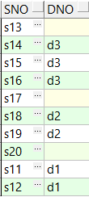



集合成员资格
not in的进一步探索：
对于右侧数据，请思考以下SQL的查询结果
select dno from d
where dno not in (select dno from s );
请思考：结果集为什么是空集合？如何解决？
继续思考以下SQL的查询结果
select dno from d
where dno not in (select dno from s
where dno is not null);

Slide 94
集合成员资格
子查询的限制
不能使用ORDER BY子句
层层嵌套方式反映了 SQL语言的结构化
有些嵌套查询可以用连接运算替代

Slide 95
集合成员资格
不相关子查询
子查询的查询条件不依赖于父查询
相关子查询
子查询的查询条件依赖于父查询
二者的区别在于：元组变量的作用域不同

Slide 96
集合成员资格
查询同时选修了c1号和c2号课程的学生的学号
select sno
from SC
where cno = ‘c1’ and sno in
(select sno
from SC
where cno = ‘c2’);

Slide 97
集合成员资格
查询与“刘晨”在同一个学院学习的学生
SELECT sno，sname，dno
FROM S
WHERE dno in
(SELECT dno
FROM S
WHERE sname = ‘刘晨’ )；

Slide 98
集合之间的比较
当能确切知道内层查询返回单值时，可用比较运算符。
这是商用数据库产品对关系数据库理论的突破。
查询与刘晨在同一个学院学习的学生(全校只有一位刘晨同学)
SELECT sno，sname，dno
FROM S
WHERE dno =
(SELECT dno
FROM S
WHERE sname = ‘ 刘晨’)；

Slide 99
集合之间的比较
查询与刘晨在同一个学院学习的学生(假设两个刘晨同学都在‘d1’学院)
SELECT sno，sname，dno
FROM S
WHERE dno =
(SELECT dno
FROM S
WHERE sname= ‘ 刘晨’)；
SQL的执行结果是什么?
------- distinct dno

Slide 100
集合之间的比较
查询与刘晨在同一个学院学习的学生(假设‘d1’和‘d2’学院各有一个刘晨同学)
SELECT sno，sname，dno
FROM S
WHERE dno =
(SELECT distinct dno
FROM S
WHERE sname= ‘ 刘晨’)；
SQL的执行结果是什么?

Slide 101
集合之间的比较
查询选修c1课程并且成绩高于c1课平均成绩的学生学号
select sno
from sc
where cno = ‘c1’ and score > (select avg(score)
from sc
where cno = ‘c1’);

Slide 102
集合之间的比较
子查询一定要跟在比较运算符之后
错误的例子：
SELECT sno，sname，dno
FROM S
WHERE ( SELECT dno
FROM S
WHERE sname=‘ 刘晨’) = dno；

Slide 103
集合之间的比较
some/all子查询
表达式 比较运算符θ some (子查询)
表达式的值至少与子查询结果中的一个值相比满足比较运算符θ
表达式 比较运算符θ all (子查询)
表达式的值与子查询结果中的所有的值相比都满足比较运算符θ

Slide 104
集合之间的比较
-查询其他学院中比d1学院某个学生年龄小的学生姓名和年龄
SELECT sname，age
FROM S
WHERE age < some (SELECT age
FROM S
WHERE dno= ' d1’)
AND dno <> ' d1' ;
/* 注意这是父查询块中的条件 */

Slide 105
集合之间的比较
SOME和ALL谓词有时可以用聚集函数实现
SOME与ALL与聚集函数的对应关系
=
<>或!=
<
<=
>
>=
SOME
IN
--
<MAX
<=MAX
>MIN
>= MIN
ALL
--
NOT IN
<MIN
<= MIN
>MAX
>= MAX

Slide 106
集合之间的比较
-查询其他学院中比d1学院任意一个学生年龄小的学生姓名和年龄
SELECT sname，age
FROM S
WHERE age <
(SELECT MAX(age)
FROM S
WHERE dno = ' d1')
AND dno<> ' d1' ;

Slide 107
集合之间的比较
查询平均成绩最高的学生学号
select sno
from SC
group by sno
having avg(score) >= all
(select avg(score)
from SC
group by sno);

Slide 108
集合之间的比较
上一页是标准SQL的语法，在Oracle中允许两个聚集函数嵌套使用，每一种DBMS产品都有自己的特点，是否使用这一特点，根据实际情况确定
查询平均成绩最高的学生学号
select sno
from SC
group by sno
having avg(score) =
(select max(avg(score))
from SC
group by sno);

Slide 109
测试是否为空关系
测试集合是否为空
[not] exists (子查询)
判断子查询的结果集合中是否有元组存在
in后的子查询与外层查询无关，每个子查询执行一次，而exists后的子查询与外层查询有关，需要执行多次，称之为相关子查询

Slide 110
测试是否为空关系
1. EXISTS谓词
存在量词∃
对于EXISTS而言：
若子查询结果非空集，exists返回真值
若子查询结果为空集，exists返回假值
由EXISTS引出的子查询，传统意义认为其目标列表达式通常都用* ，因为带EXISTS的子查询只关注是否有元组，给出列名无实际意义。但是*会带来查询性能问题，建议使用列名或者常数。
2. NOT EXISTS谓词

Slide 111
测试是否为空关系
查询选修了C1号课程的学生的学号及姓名
select sno，sname
from S
where exists
(select *
from SC
where cno = ‘c1’
and sno = s.sno);
查询选修了c1号课程的学生的学号及姓名
select sno，sname
from S
where sno in
(select sno
from SC
where cno = ‘c1’);
请仔细比较上述两个SQL中元组变量的作用范围。
相关子查询的特别之处在于：其本身是不完整的，必须包含一些外层查询提供的参数。

Slide 112
测试是否为空关系
相关子查询
首先取外层查询中关系的第一个元组，根据它与内层查询相关的属性值处理内层查询，若WHERE子句返回值为真，则取此元组放入结果集合中；
然后再取外层关系的下一个元组；
重复这一过程，直至外层关系全部检查完为止。

Slide 113
测试是否为空关系
思路分析：
本查询涉及S和SC关系。
在S中依次取每个元组的sno值，用此值去检查SC关系。
若SC中存在这样的元组，其sno值等于此S.sno值，并且其cno= ‘c1’，则取此S. sname送入结果关系。

Slide 114
测试是否为空关系
-查询没有选修C1号课程的学生姓名。
SELECT sname
FROM S
WHERE NOT EXISTS
(SELECT ‘*’
FROM SC
WHERE sno = s.sno AND cno=‘c1’);

Slide 115
测试是否为空关系
查询同时选修了c1号和c2号课程的学生的学号
select sno
from sc sc1
where sc1.cno = ‘c1’
and exists
(select 1
from sc sc2
where sc2. cno = ‘c2’
and sc2.sno = sc1.sno);

Slide 116
测试是否为空关系
SQL效率比较：
In与Exists的效率比较
早期的DBMS版本中，面对同样的数据和业务逻辑，SQL中使用in的效率比使用exists低，为什么？

Slide 117
测试是否为空关系
SQL效率比较：
以下查询在oracle11g(11.2.0.1.0)中执行，表a有140万元组，表b有4700万元组，二者在***属性上均没有索引，在同一台oracle数据库服务器上执行SQL，没有受到网络带宽影响。
① Select *** from a
where *** in
(select *** from b);
② select *** from a
where exists
(select 1 from b
where a.*** = b.***);
第一个SQL查询结果872719行，用时6分45秒
第二个SQL查询结果872719行，用时6分39秒

Slide 118
测试是否为空关系
SQL效率比较：
以下查询在oracle11g(11.2.0.1.0)中执行，表a有140万元组，表b有4700万元组，二者在***属性上均没有索引，在同一台oracle数据库服务器上执行SQL，没有受到网络带宽影响。
① select *** from a
where *** not in
(select *** from b);
② select *** from a
where not exists
(select 1 from b
where a.*** = b.***);
第一个SQL查询结果496855行，用时5分32秒
第二个SQL查询结果496855行，用时5分11秒

Slide 119
“全部”概念处理方法
“全部” 的概念在sql中的三种书写方法:
1.超集superset：
not exists (B except A)
2.关系代数：÷
not in(not in)
3.关系演算： ∀
not exists(not exists)

Slide 120
“全部”概念处理方法
S
Sno | Sname | Dno
S1 | 甲 | 计
S2 | 乙 | 软
S3 | 丙 | 软
示例：查询选修了全部课程的学生学号
超集superset: B ⊆ A ： (B - A) = ∅
超集方式的sql实现:
select sno
from s
where not exists
((select cno from c)
except
(select cno from sc
where sc.sno=s.sno));
SC
Sno | Cno | Score
S1 | C1 | 80
S1 | C2 | 90
S2 | C1 | 70
C
Cno | Cname | credit
C1 | DS | 3
C2 | DB | 4

Slide 121
“全部”概念处理方法
S
Sno | Sname | Dept
S1 | 甲 | 计
S2 | 乙 | 软
S3 | 丙 | 软
示例：查询选修了全部课程的学生学号--÷
Π_{sno}(s)−Π_{sno}(Π_{sno}(s)×Π_{cno}(c)−Π_{sno,cno}(sc))
÷的sql实现:
select sno from s
where sno not in
(select sno
from s,c
where (sno,cno) not in
(select sno,cno from sc));
SC
Sno | Cno | Score
S1 | C1 | 80
S1 | C2 | 90
S2 | C1 | 70
C
Cno | Cname | credit
C1 | DS | 3
C2 | DB | 4

Slide 122
“全部”概念处理方法
鉴于此题目的特殊性，还有另外一种解决方案，比较课程数目
select sno
from sc
group by sno
having count(cno) = (select count(cno)
from c);

Slide 123
“全部”概念处理方法
用超集表示：
SELECT DISTINCT sno
FROM sc scx
WHERE NOT EXISTS
((select cno
from sc scy
where scy.sno=‘002’)
except
(select cno
from sc scz
where scx.sno=scz.sno) );
sno | cno
001 | c1
002 | c1
002 | c2
003 | c1
003 | c2
003 | c3

Slide 124
“全部”概念处理方法
使用基本关系代数运算，写出选修了002学生选修的全部课程的学生学号。
Π_{sno,cno}(sc) ÷ Π_{cno}(σ_{sno=‘002’}(sc))
Π_{sno}(s) – Π_{sno}(Π_{sno}(s) × Π_{cno}(σ_{sno=‘002’}(sc)) - Π_{sno,cno}(sc) )

Slide 125
“全部”概念处理方法
按照上一页的关系代数表达式：
Select sno from s
where sno not in
(select sno
from s,(select cno
from sc
where sno=‘002’) as result(cno)
where (sno,cno) not in (select sno,cno
from sc));
sno | cno
001 | c1
002 | c1
002 | c2
003 | c1
003 | c2
003 | c3

Slide 126
测试是否存在重复元组
测试集合是否存在重复元组
unique (子查询)
如果子查询结果中没有重复元组，则返回true

Slide 127
测试是否存在重复元组
查询至少选修了两门课程的学生姓名
select sname
from s
where not unique
(select sno
from sc
where sc.sno = s.sno);
Notes:
此处可以告诉学生，大部分学生想到的解决方案是按学号分组，然后对每一组计数，having count(*) >=2

Slide 128
测试是否存在重复元组
如果不使用Unique上述查询如何实现？
select sname
from s, sc
where s.sno = sc.sno
group by s.sno, sname
having count(*) >= 2;
select sname
from s where sno in (select distinct a.sno
from sc a, sc b
where a.sno = b.sno and
a.cno <> b.cno);

Slide 129
复杂查询—from子句中的子查询
命令
(子查询) as 关系名(列名，列名，…)
SQL允许在from子句中使用子查询表达式。
任何select-from-where表达式返回的结果都是关系，因此可以被插入到另外一个select-from-where中关系可以出现的任何位置。

Slide 130
复杂查询—from子句中的子查询
示例
查询平均成绩及格的学生姓名
先查询出每个学生的平均成绩，再从中找出及格的学生
select sname ， avg(score)
from s，sc
where sc.sno = s.sno
group by s.sno,sname;

Slide 131
复杂查询-- from子句中的子查询
select sname ， avg_score
from
(select sname ， avg(score)
from s，sc
where sc.sno = s.sno
group by s.sno,sname)
as result (sname ，avg_score )
where avg_score >= 60;
注：as可选

Slide 132
复杂查询-- from子句中的子查询
from子句嵌套的子查询中不能使用来自同一from子句的其他关系的相关变量。
从SQL:2003开始，SQL标准允许from子句中的子查询用关键字lateral作为前缀，以便访问同一from子句中在它前面的表或子查询的属性
select name, salary, avg_salary
from instructor I1,
lateral (select avg(salary) as acg_salary
from instructor I2
where I2.dept_name = I1.dept_name

Slide 133
复杂查询-- With子句
With子句提供定义一个临时视图的方法，这个定义只对于with子句出现的那条查询有效。
查询最高成绩的学生学号
With max_score (mscore) as
select max(score)
from sc
Select sno
from sc,max_score
where sc.score = max_score.mscore;

Slide 134
复杂查询
思考：请比较子查询和临时视图与基本表的异同
相同：均为关系，可以作为SQL的查询对象
不同：子查询和临时视图在一次查询结束后立即消失；基本表永久保存在数据库中

Slide 135
标量子查询
标量子查询：SQL允许子查询出现在返回单个值的表达式能够出现的任何地方，只要该子查询只返回一个包含单个属性的元组
select dept_name,
(select count(*)
from instructor
where department.dept_name = instructor.dept_name)
as num_instructors
from department
子查询保证只返回单个值
从技术上讲，标量子查询虽然只包含单个元组，类型仍然是关系，

Slide 136
不带from子句的标量子查询
某些查询需要计算，但是不需要引用任何关系。某些查询可能包含from子句的子查询，但是高层查询不需要from子句。
查询平均没问教师讲授的课程段数，其中有多位老师所讲授的课程段对每位教师计数一次
(select count(*) from teaches) / (select count(*) from instructor);
上述SQL在某些DBMS中会报错，因为没有from子句，有些DBMS创建一个虚关系，比如Oracle中的dual
select (select count(*) from teaches) / (select count(*) from instructor)
from dual;

Slide 137
SQL的数据修改功能
插入
删除
修改

Slide 138
插入操作
命令
insert into 表名 [(列名[，列名]…]
values (值 [，值]…)
插入一条指定了值的元组
insert into 表名 [(列名[，列名]…]
(子查询)
插入子查询结果中的若干条元组

Slide 139
插入操作
示例
insert into T
values ( ‘t123’, ‘王明’, 35, ‘d08’, 1498 );
insert into T (tno, tname, dno)
values (‘t123’, ‘王明’, ‘d08’ );
思考：SAL取何值？
如何防止插入带有空值的元组？
建议写列名

Slide 140
插入操作
将平均成绩大于90的学生加入到EXCELLENT中
insert into EXCELLENT ( sno, score)
select sno, avg(score)
from sc
group by (sno)
having avg(score) > 90;

Slide 141
插入操作
INTO子句
指定要插入数据的表名及属性列
属性列的顺序可与表定义中的顺序不一致
没有指定属性列：表示要插入的是一条完整的元组，且属性列顺序与表定义中的顺序一致
指定部分属性列：插入的元组在其余属性列上取空值
VALUES子句
提供的值必须与INTO子句匹配
值的个数
值的类型

Slide 142
插入操作
DBMS在执行插入语句时会检查所插元组
是否破坏表上已定义的完整性规则
实体完整性
参照完整性
用户定义的完整性
对于有NOT NULL约束的属性列是否提供了非空值
对于有UNIQUE约束的属性列是否提供了非重复值
对于有值域约束的属性列所提供的属性值是否在值域范围内

Slide 143
删除操作
命令
delete from 表名 [where 条件表达式]
从表中删除符合条件的元组，如果没有where语句，则删除所有元组

Slide 144
删除操作
示例
清除所有选课记录
delete from sc;
删除王明老师所有的任课记录
delete from tc
where tno in
(select tno
from t
where tname = ‘王明’);

Slide 145
删除操作
删除低于平均工资的老师记录
delete from T
where sal <
(select avg(sal)
from T);
思考：是先找到所有符合条件的元组，一并删除，还是找到一个删除一个？

Slide 146
删除操作
在参照完整性约束下，删除数据时表的先后顺序？
有先后顺序，先删除参照的元组，再删除被参照的元组。比如先删除SC中某个学生的选课记录，再删除S中学生的基本信息

Slide 147
删除操作
不删除数据原则
删除数据除了破坏数据一致性，还有其它负面的后果。
比如删除货物，会影响到订单，发票，公司收益…
用一个代表相关数据状态的属性：有效、停用、取消、弃置等等。用户可以借助这样一个状态属性回顾过去的数据，作为决策的依据。

Slide 148
更新操作
命令
update 表名
set 列名 = 表达式 | 子查询
列名 = [，表达式 | 子查询]…
[where 条件表达式]
指定对哪些列进行更新，以及更新后的值是什么

Slide 149
更新操作
示例
老师工资上调5%
update T
set sal= sal * 1.05;

Slide 150
更新操作
将d1系的学生的年龄增加1岁。
UPDATE S
SET age= age+1
WHERE dno=‘d1’；

Slide 151
更新操作
将d1系全体学生的成绩置零。
UPDATE SC
SET score=0
WHERE 'd1'=
(SELETE dno
FROM S
WHERE S.sno = SC.sno)；

Slide 152
更新操作
将D01系系主任的工资改为该系的平均工资
update T
set sal = (select avg(sal)
from T
where dno = ‘d01’)
where tno = (select dean
from D
where dno = ‘d01’);

Slide 153
更新操作
当C1课程的成绩小于该课程的平均成绩时，将该成绩提高5%
update SC
set score = score * 1.05
where cno = ‘c1’
and score < (select avg(score)
from SC
where cno = ‘c1’);

Slide 154
更新操作
工资超过3500的缴纳10%所得税，其余的缴纳5%所得税，计算扣除所得税后的工资
① update T
set sal = sal * 0.9
where sal > 3500;
② update T
set sal = sal * 0.95
where sal <= 3500;
有问题吗？

Slide 155
更新操作
将所有学生成绩置为空
update SC
set score = null;
在SQL中，赋值号和等号是一样的，根据上下文区分

Slide 156
更新操作
DBMS在执行修改语句时会检查修改操作
是否破坏表上已定义的完整性规则
实体完整性
参照完整性约束
用户定义的完整性
NOT NULL约束
UNIQUE约束
值域约束

